Slide 1
PC - Peripherie
Grafikkarte

Slide 2
Inhaltsverzeichnis
Auflösung
VGA – Karte
Komponenten
Rendering, Textur – Mapping, 3D – Beschleuniger, Shader
GDI, DirectX, OpenGL

Slide 3
Auflösung
Datenformat | max Pixel | Seitenverhältnis | Verwendungszweck
VHS | 0,08 MP | 4//3 | Videokassetten
Hi8 | 0,21 MP | 4//3 | Magnetbanddatenträger
S-VHS | 0,21 MP | 4//3 | Magnetbanddatenträger
LD | 0,30 MP | 4//3 | Optische Speichermedien
VCD | 0,09 MP | 4//3 | CD
SVCD | 0,28 MP | 4//3 | SD
DVB | 0,41 MP | 4:3,16:9 | Fernsehen
HDTV | 2,07 MP | 16//9 | Fernsehen
HD-Mac | 2,36 MP | 16//9 | Satellitenfernsehen
2K | 3,15 MP | 4//3 | Kinofilme

Slide 4
VGA - karte
Video Graphic Array wurde 1987 von IBM entwickelt analoge Übertragung 15 Pin Verbindung (5 Masse-Pins, 1 jeweils für rot grün blau) Mini D-Sub Anschluss ab 2015 nicht mehr von Intel und AMD unterstützt geeignet bis 400MHz ( 2561*1440 Pixel in75Hz) Signal muss durch einen RAMDAC (Random Access Memory Digital/Analog Converter) übersetzt werden. Vorgänger von DVI VGA-Karte ist eine Grafikkarte, die mit einem RAMDAC ausgestattet ist um so die analogen VGA Signale zu erzeugen. RAMDAC ist mit drei Digital Analog Konvertern versehen, die jeweils eine Farbe in ein analoges Signal umändern.

Slide 5
Grafikkartenkomponenten
Bus-Schnittstelle:
Anbindung der Grafikkarte an ein Bussystem (bei PCI-Steckkarten) oder per Direktverbindung ( AGP / PCIe) an den Buscontroller zur Informationsversorgung
BIOS-ROM:
enthält Video-BIOS und Informationen über Grafikkarte
Verbindung des Grafikprozessors mit dem System
ermöglicht Bilddarstellung bei Systemstart ( noch keine aktiven Treiber für die Grafikkarte)

Slide 6
RAMDAC(Random Access Memory Digital/Analog Converter):
-wandelt digitale Informationen in analoge Bildsignale
-notwendig bei VGA-Monitoren (nur analoge Signale nutzbar)
-Umsetzung der digitalen Farbwerte in analoge Spannungswerte

Slide 7
Grafikprozessor
Berechnung der Bildschirmausgabe
Verwendung verschiedener Shader (Miniprozessor innerhalb der GPU),
Früher: Unterscheidung zwischen Vertex-Shadern (Position und Beleuchtung der Objekte) und Pixelshadern (Farbe und Textur der Objekte)
Umsetzung typischer Grafikverarbeitungsfunktionen direkt in der Hardware (keine Softwareemulierung notwendig)
Nach vollständigem Bildaufbau und Übergabe an Schnittstelle -> Verwerfen der Berechnungen und Start der Berechnungen für das nächste Bild

Slide 8
Grafikspeicher
genutzt durch Grafikhardware
entweder reservierter Arbeitsspeicher ("shared Memory") oder exklusiver, extra verbauter Speicher
Ablage verschiedener Buffer-, Shader-, Geometrie- und Texturdaten
Speicherauslastung großteilig durch Texturen
Früher DDR2 und DDR3, heute normalerweise GDDR5

Slide 9
Display-Port
neue Schnittstelle zu externen Anzeigegeräten
hohe Bandbreite, geringe Latenz
direkte (elektrische) Kompatibilität zu fast allen gängigen Schnittstellen durch selbstständige Erkennung des angeschlossenen Gerätes und Emulierung der benötigten Signale

Slide 10
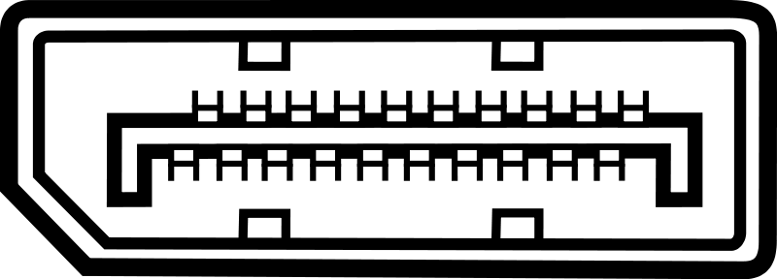

Slide 11
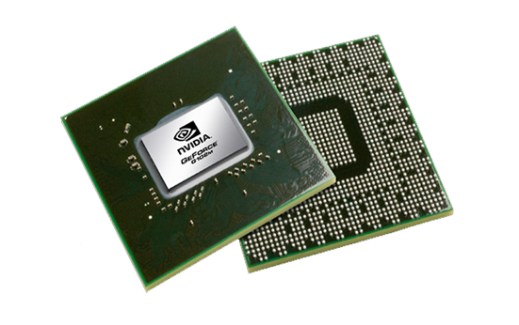
Anwendungsbereiche

Slide 12
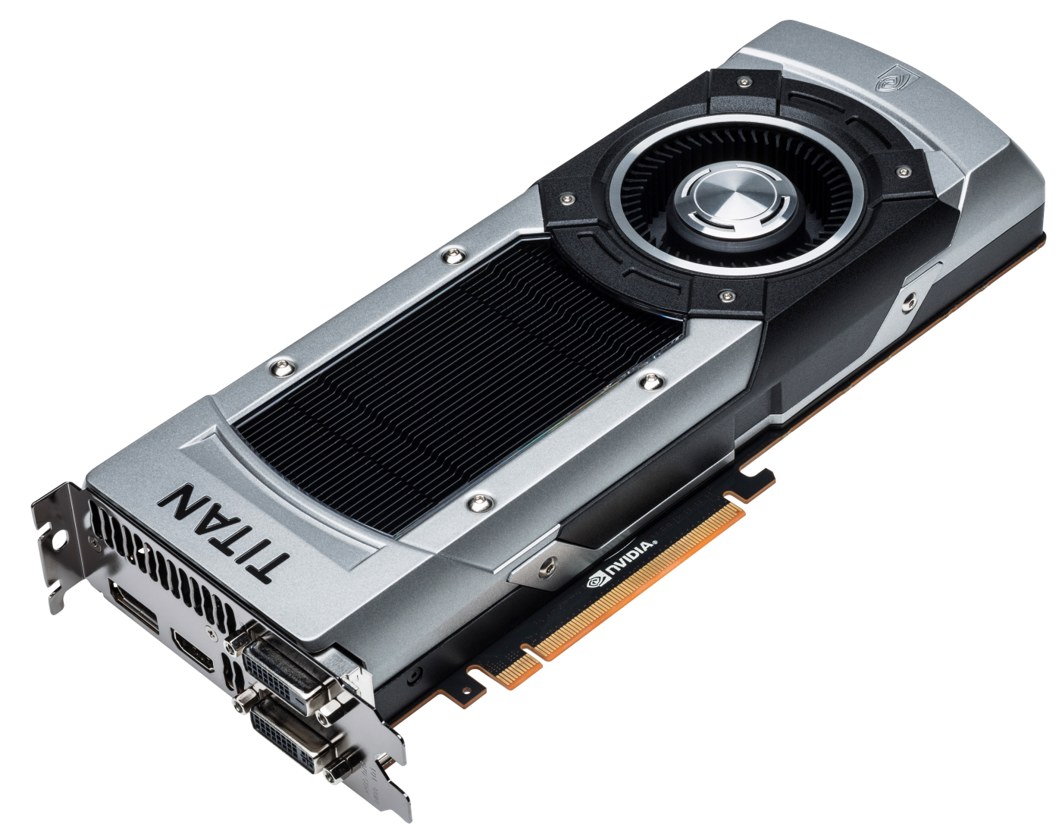
Anwendungsbereiche

Slide 13
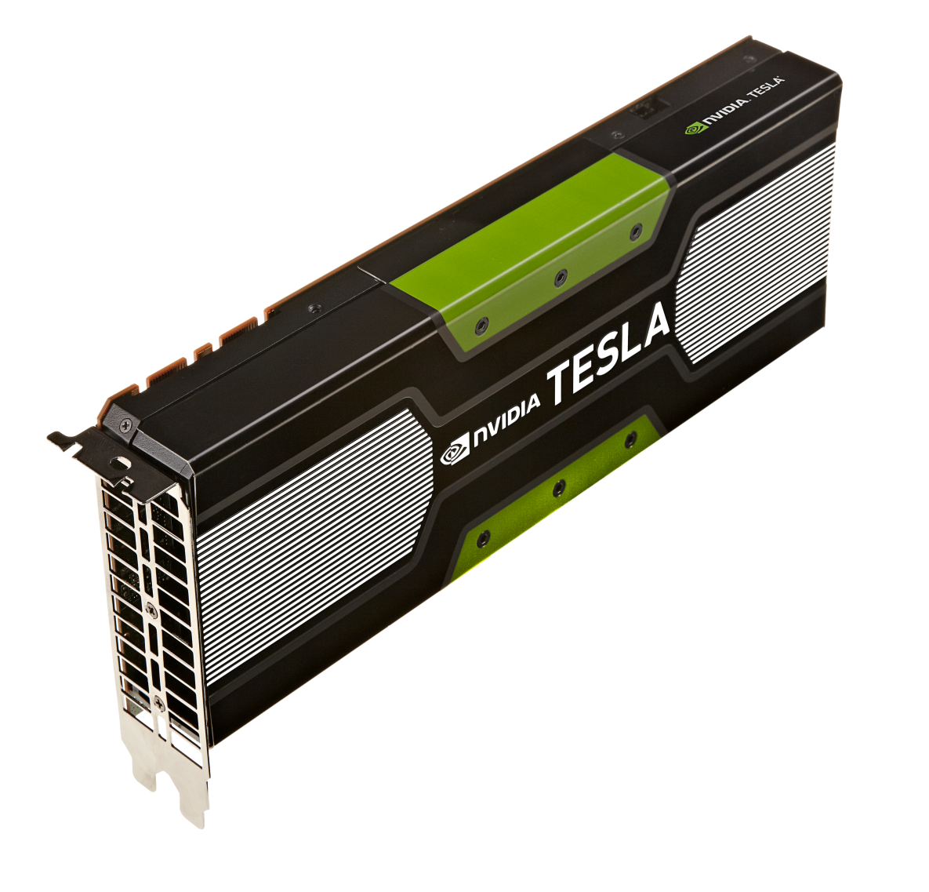
Anwendungsbereiche

Slide 14
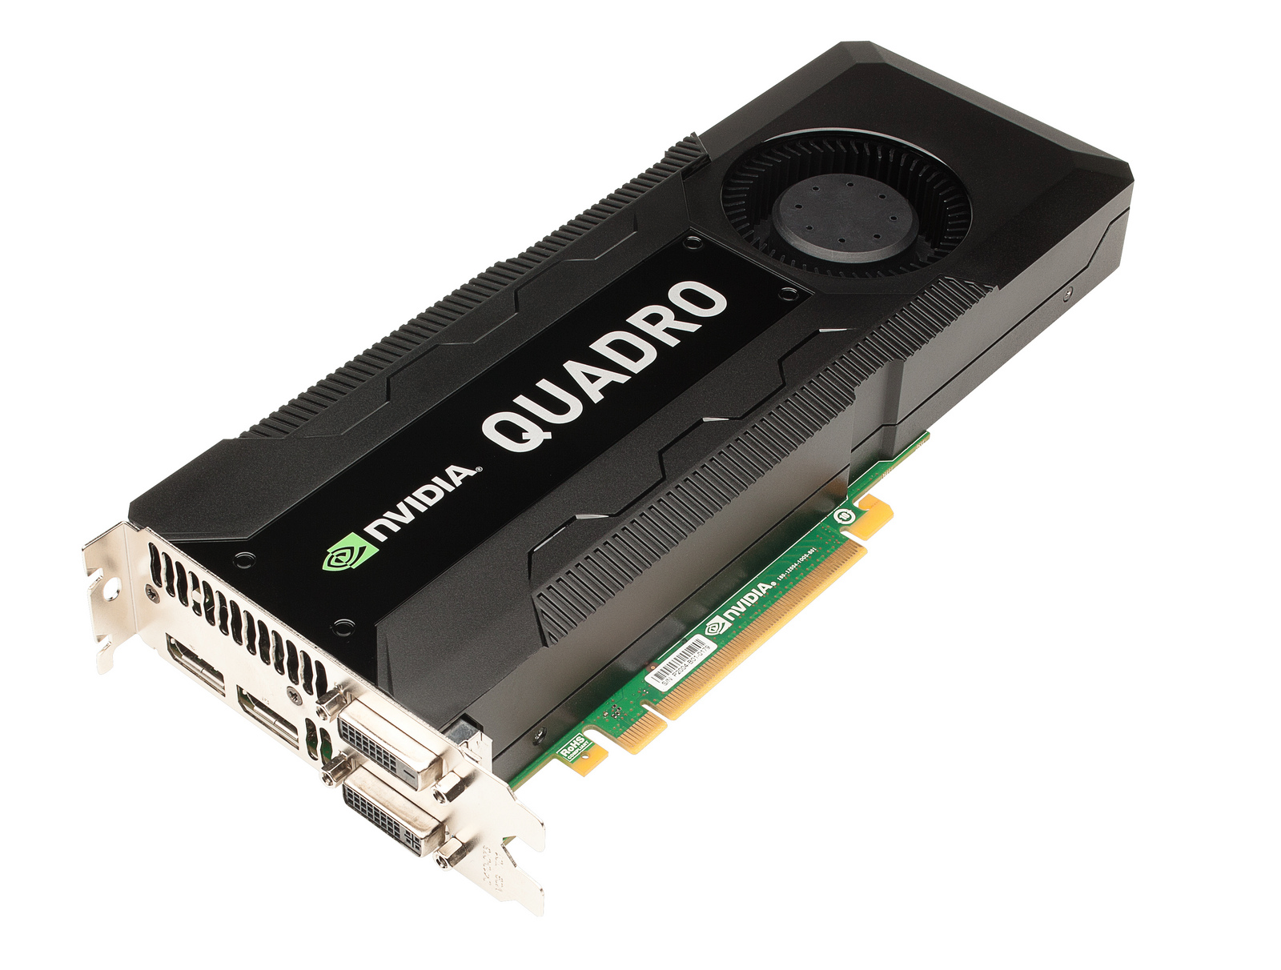
Anwendungsbereiche

Slide 15
GDI
Komponente des Betriebssystems Microsoft Windows
Dient als Programmierschnittstelle zu den logischen Grafikgeräten (Grafikkarte, Drucker) und kapselt die Komplexität der Hardware ab
Zuständig für Aufgaben wie das Zeichnen von Linien und Kurven, Darstellung von Schriftzeichen und Bitmaps und Verwaltung von Farbpaletten

Slide 16
DirectX
DirectX ist eine Sammlung COM-basierter Programmierschnittstellen für multimediaintensive Anwendungen auf der Windows-Plattform
Vorrangig wird es bei der Darstellung komplexer 2D- und 3D-Grafik eingesetzt
Bietet auch Unterstützung für Audio, diverse Eingabegeräte (zum Beispiel Maus, Joystick) und Netzwerkkommunikation.

Slide 17
OpenGL
OpenGL ist eine Spezifikation für eine plattform- und programmiersprachenunabhängige Programmierschnittstelle zur Entwicklung von 2D- und 3D- Computergrafikanwendungen
Beschreibt etwa 250 Befehle, die die Darstellung komplexer 3D-Szenen in Echtzeit erlauben
Zudem können andere Organisationen (zumeist Hersteller von Grafikkarten) proprietäre Erweiterungen definieren.

Slide 18
RENDERING
Bildsynthese oder rendern bezeichnet in der Computergrafik die Erzeugung eines Bildes aus Rohdaten.
Eine Szene ist ein virtuelles räumliches Modell, das Objekte und deren Materialeigenschaften, Lichtquellen, sowie die Position und Blickrichtung eines Betrachters definiert.
Computerprogramme zum Rendern von Bildern werden Renderer genannt.

Slide 19
Eine computergenerierte 3D-Szene, die auf verschiedene Weise flach gerechnet ("gerendert") wurde:
oben eine sehr einfache Version, die nur aus schwarzen Umrandungslinien besteht,
darunter eine homogen mit Farben gefüllte Variante, ganz unten mit komplexen Reflexionen und Schatten.

Slide 20
Textur - Mapping
Der Begriff Texture Mapping bezeichnet ein Verfahren der 3D-Computergrafik.
Es dient dazu, die Flächen dreidimensionaler Oberflächenmodelle mit zweidimensionalen Bildern – sogenannten „Texturen“ – und Oberflächeneigenschaften auszustatten.
Texturen lassen computergenerierte Bilder detailreicher und realistischer erscheinen, ohne dass das zugrundeliegende Modell selbst verfeinert werden muss.

Slide 21
3D - Beschleuniger
Ein 3D-Beschleuniger ist eine Erweiterung der Grafikkarte eines Personal Computers, die auf die Berechnung und Darstellung dreidimensionaler Objekte spezialisiert ist.
Diese Erweiterung kann dreiecksbasierte Algorithmen (wie Z-Puffern, Texture Mapping) und Antialiasing durch Hardwarebeschleunigung weitaus schneller berechnen.

Slide 22
Shader
Shader sind Hardware- oder Software-Module, die bestimmte Rendering-Effekte bei der 3D-Computergrafik implementieren.

Slide 23
Bestehen noch Fragen?

Slide 24
Ende
Vielen Dank für Ihre Aufmerksamkeit

